Slide 1


Slide 2

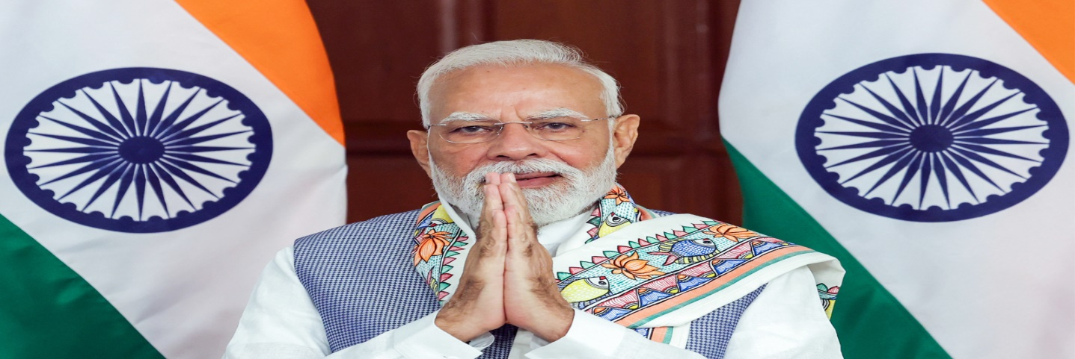
गृह सुगम पोर्टल लॉन्च: नेशनल हाउसिंग बैंक ने 26 मार्च 2026 को रक्षा और सरकारी कर्मचारियों के लिए डिजिटल होम लोन पोर्टल लॉन्च किया।
नोएडा इंटरनेशनल एयरपोर्ट उद्घाटन: प्रधानमंत्री नरेंद्र मोदी 28 मार्च 2026 को जेवर एयरपोर्ट का उद्घाटन करेंगे जिसकी क्षमता 12 मिलियन यात्रियों की है।
ट्रांसजेंडर बिल पर विरोध: सुप्रीम कोर्ट पैनल ने 2026 संशोधन को वापस लेने की सिफारिश की, जो NALSA 2014 के खिलाफ है।
भारत की GDP 7% से अधिक: ASSOCHAM ने FY27 में 7% से अधिक वृद्धि का अनुमान लगाया।
* अमेरिकी मुद्रा में बदलाव: जून 2026 से अमेरिकी नोटों पर राष्ट्रपति डोनाल्ड ट्रंप के हस्ताक्षर होंगे|

